Slide 1
Simulované žíhanie.
Evolučné stratégie
IX. prednáška

Slide 2
Opakovanie
Intróny a bloat dokončenie
Online merania a predspracovanie dát – bodový a intervalový odhad
Testovanie účinkov zmeny parametra v GP – Studentov t-test
Metódy predspracovania dát.

Slide 3
Obsah
Simulované žíhanie, princíp, úloha teploty. Typy simulovaného žíhania.
Evolučné stratégie.

Slide 4


Simulované žíhanie – princíp
Idea: Dovolíme prechodné zhoršenie stavu, aby sme unikli z lokálneho minima. Zhoršenie sa však pripúšťa len s istou pravdepodobnosťou.

Slide 5
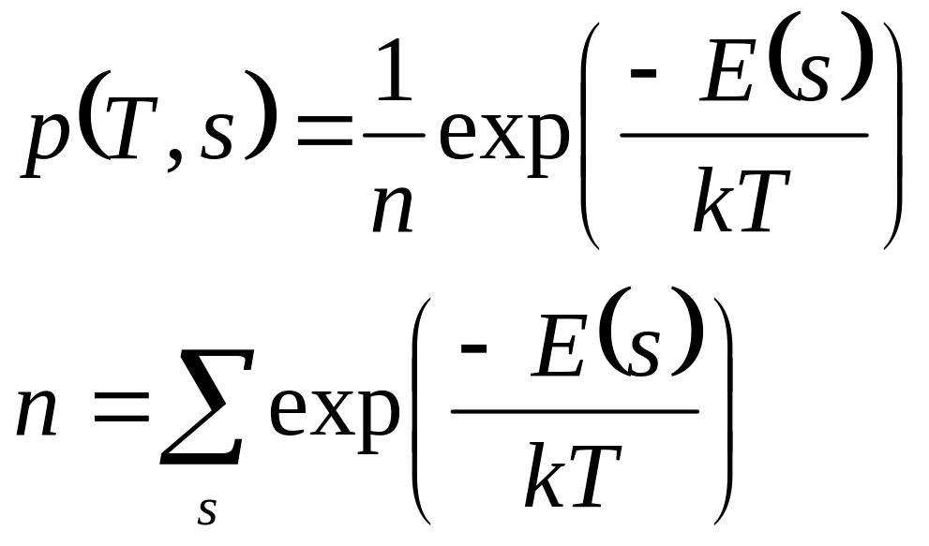
Rozdelenie konfigurácií s systému identických rozlíšiteľných častíc pri teplote T je dané Boltzmanovou distribúciou.
normovanie
E – voľná energia
T – teplota
k- Boltzmanova konštanta

Slide 6
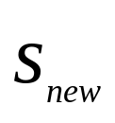
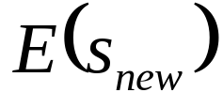
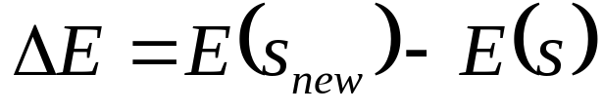


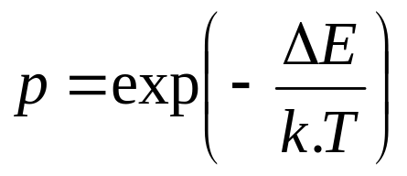
Predpoklad: systém sa pri teplote T s časom vyvíja ku stavom s nižšou energiou.
Metropolisov algoritmus: Nech je v čase t systém v stave s s voľnou energiou E(s) a teplotou T. V čase t+1 vznikne nová konfigurácia
, ktorá má inú energiu .
Rozdiel energií starej a novej konfigurácie:
Ak potom novú konfiguráciu prijmeme
s pravdep. jedna.
Ak potom novú konfiguráciu prijmeme s
pravdepodobnosťou
Metropolisovo kritérium

Slide 7
Simulované žíhanie z hľadiska EA
Konfigurácia, ktorú optimalizujeme vzhľadom na jej energiu považujeme za chromozóm.
Zmenu tejto konfigurácie považujeme za mutáciu.
Energia predstavuje ekvivalent účelovej funkcie.
Rozdiely od iných EA: - jeden chromozóm, nie populácia
- nepočítame fitness
- prehľadanie priestoru umožňuje prijatie zlých
konfigurácií s istou pravdepodobnosťou

Slide 8
Čo robí Metropolisov algoritmus?
Opakovaním Metropolisovho algoritmu pre danú teplotu T dostávame systém v tepelnej rovnováhe.
Stavy systému majú Boltzmanovu distribúciu

Slide 9
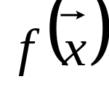
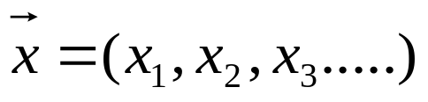


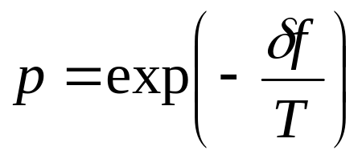
Čo to znamená pre hľadanie optima účelovej funkcie?
Dáta nafitujeme nejakou funkciou, napr. .
symbolizuje konfiguráciu s. f je účelová funkcia, ktorej minimum hľadáme.
Nech je tá funkcia veľmi zložitá, s množstvom maxím a miním. Potrebujeme nájsť globálne minimum.
Použijeme Metropolisov algoritmus, ktorý implementuje náhodné prehľadávanie . Akceptuje taký krok, kde s pravdepodobnosťou 1.
Taký krok, kde akceptuje s pravdepodobnosťou

Slide 10
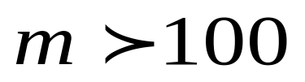




Proces simulovaného žíhania
Urobíme krát Metropolisovu procedúru pre danú teplotu T.
Tým dostaneme systém do tepelnej rovnováhy s Boltzmanovskou distribúciou stavov.
Najdeme stav s najlepšou energiou, to bude energia (hodnota funkcie) pre stav s teplotou T. Niekedy sa použije energia posledného stavu.
Zmenšíme teplotu tak, že pre z intervalu . To spôsobí, že pravdepodobnosť prijatia kroku v “zlom” smere sa zníži.
5. Opakujeme procedúru od bodu 1. Do Metropolisovej procedúry s novou teplotou vchádzame napr. s najlepším (konečným) stavom pre teplotu .

Slide 11
Konkrétny príklad – problém obchodného cestujúceho.
1
1
6
2
6
2
5
3
5
3
4
4
s=(1,2,5,4,3,6,1)
počiatočná konfigurácia
porušená počiatočná konfigurácia
f(s) – funkcia, ktorú minimalizujeme, celková dĺžka trasy medzi mestami

Slide 12
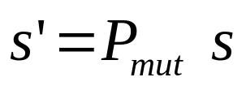
Zvolíme poradie miest, teda (konfiguráciu) s
Spočítame dĺžku trasy medzi nimi: f(s)
Porušíme trochu počiatočnú konfiguráciu: , ak je porucha taká, že trasa sa predĺži, nastavíme teplotu T tak, aby pravdepodobnosť prijatia tejto konfigurácie bola blízka k jednej.
Opakujeme m krát pri danej teplote a spočítame poslednú, popr. doteraz najlepšiu (je viacej možností) dĺžku pri teplote T.
Znížime teplotu, čím znižujeme pravdepodobnosť prijatia dlhšej trasy a proces opakujeme pri novej teplote.

Slide 13
Vlastnosť simulovaného žíhania (simulated annealing search)
Dá sa ukázať: Ak T klesá veľmi pomaly, simulované žíhania nájde globálne optimum s pravdepodobnosťou 1.

Slide 14
Simulované žíhanie s elitizmom
Originálna verzia simulovaného žíhania: Výsledný stav z aplikácie Metropolisovho algoritmu pri danej teplote vchádza do M. algoritmu ako poč. stav pri nižšej teplote.
Simulované žíhanie s elitizmom: M. algoritmus pri nižšej teplote sa inicializuje najlepším riešením z predchádzajúcej histórie (teda pri doterajších vyšších teplotách).
Vhodné pre veľmi deceptívne funkcie.

Slide 15
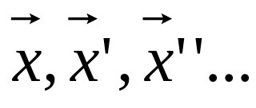
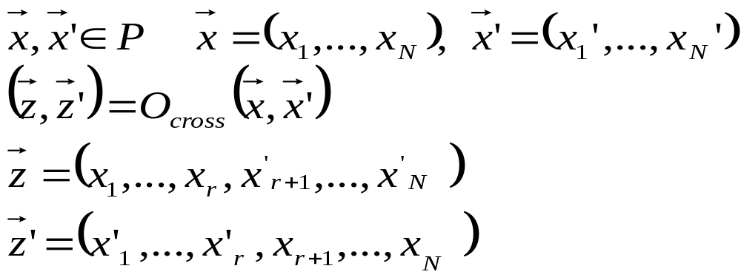
Paralelné simulované žíhanie
Máme populáciu P vektorov , ktoré sú synchronizované tak, že Metropolisove algoritmy bežiace nad nimi majú rovnakú teplotu.
Interakcia stavov (vektorov) sa realizuje krížením. r je náhodne vybraný bod kríženia.

Slide 16
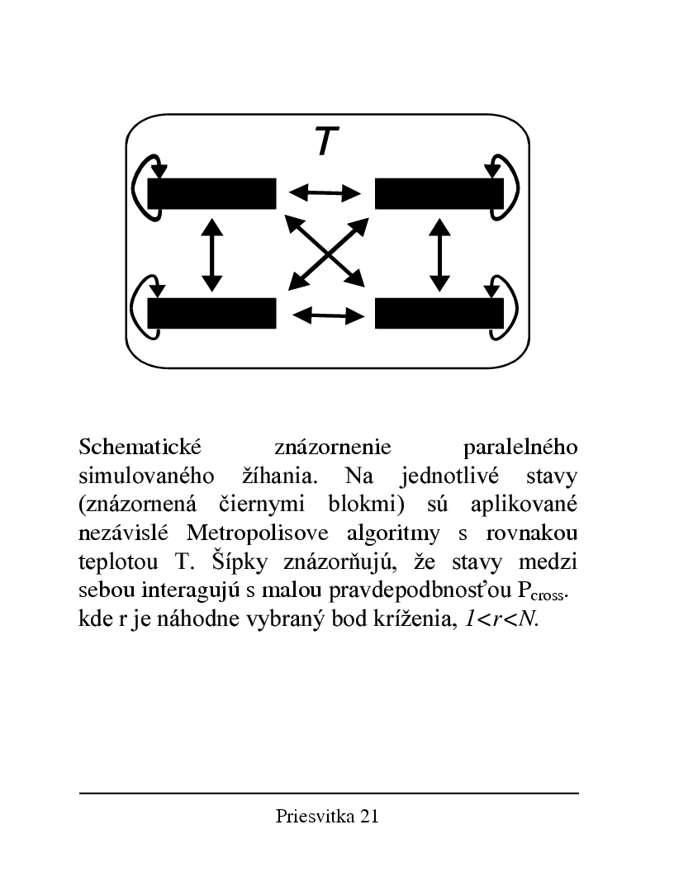

Slide 17
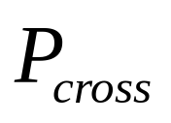

Proces interakcie dvoch náhodne vybraných stavov je v rámci Metrop. algoritmu určený pravdepodobnosťou . Teda namiesto mutácie stavu z P sa občas uskutoční s touto pravdepodobnosťou kríženie stavov.
Nové stavy sú akceptované pomocou Metropolisovho kritéria a starý stav v populácii sa nahradí akceptovaným novým.
Paralelné simulované žíhanie je vhodné na riešenie kombinatorických problémov z teórie grafov.

Slide 18
Viaceré možnosti pri paralelnom simulovanom žíhaní
Selekcia rodičov pre kríženie:
1. Máme dva paralelne bežiace algoritmy – vyberieme
rodičov z oboch.
2. Máme viaceré paralelne bežiace algoritmy – vyberieme z
nich dvoch rodičov a skrížime. Výber môžeme robiť
ruletou, napríklad.
3. Kríženie zvyčajne robíme po n – iteráciách počas ktorých
sa riešenia vyvíjajú nezávisle.

Slide 19
Viaceré možnosti pri paralelnom simulovanom žíhaní
B) Náhrada chromozómov po krížení:
1. Obaja potomkovia sú lepší ako rodičia– prijmeme
potomkov s pravdepodobnosťou 1 a nahradíme oboch
rodičov z vybraných paralelne bežiacich algoritmov.
2. Jeden potomok je lepší ako jeden z rodičov, druhý je horší
ako druhý z rodičov – nahradíme jedného rodiča
potomkom, ktorého sme prijali s pravdepodobnosťou 1 ,
druhého podľa toho, či sme potomka prijali s pravd. p.
3. Obaja potomkovia sú horší ako obaja rodičia. Náhradu
rodičov robíme podľa toho, či potomkovia boli alebo neboli
prijatí s pravdepodobnosťou p.

Slide 20
Evolučné stratégie
Evolučná stratégia: prvý úspešný stochastický algoritmus
- navrhnutý v 60 –tych rokoch , autori
Rechenberg, Schwefel, Technická
univerzita Berlín,
manipuluje s reálnou, nie binárnou
reprezentáciou premennej, s chromozómom v
reálnom kódovaní

Slide 21
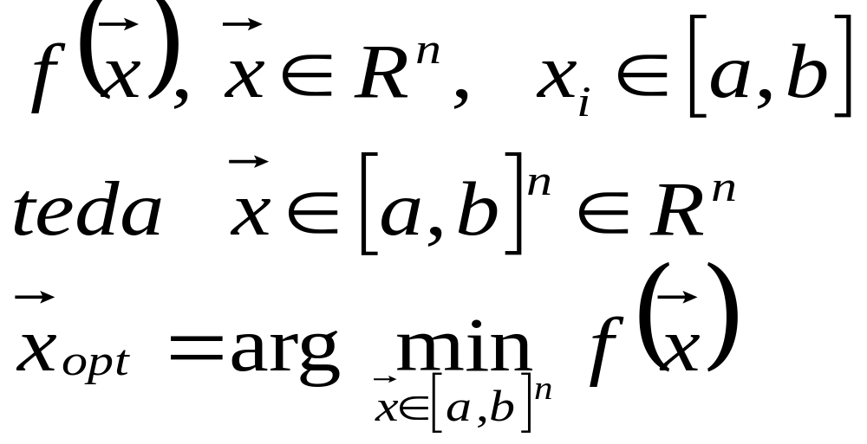
Budeme minimalizovať funkciu:

Slide 22
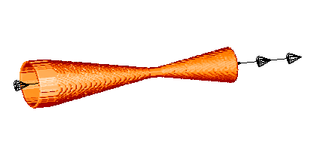
Inšpirácia pre evolučné stratégie:
Experimenty v aerodynamickom tuneli, hľadanie tvaru trysky s najmenším odporom – najlepšie sa osvedčilo náhodné menenie tvaru.
Aplikácia evolučných stratégií:
Technika, inžinierske oblasti.
Spôsob optimalizácie:
Pri evolučných stratégiách prebieha spojitý optimalizačný proces.

Slide 23
ES tabuľka technických detailov
Reprezentácia (chromozóm) | Vektory s reálnymi zložkami
Kríženie | Diskrétne alebo priemerom
Mutácia | Gaussovské porušenie
Selekcia rodičov | Náhodná, uniformné rozdelenie
Selekcia potomkov | Čiarkované, alebo plusové stratégie
Špeciálna črta | Samoadaptácia veľkosti mutačného kroku

Slide 24
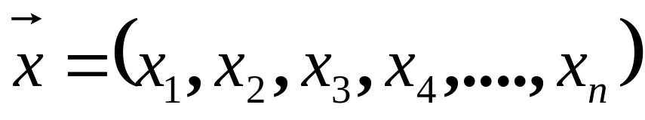
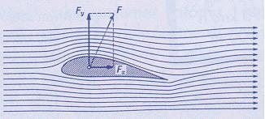
Reprezentácia: problém
Predstavme si, že optimalizujeme krídlo lietadla tak, aby dávalo čo najmenší odpor v prúdovom tuneli. Jeho tvar a parametre súvisiace s odporom voči vzduchu zakódujeme do vektora
Plocha krídla v priereze, tvar plochy
Kvalita povrchu krídla ovplyvňujúca trenie

Slide 25
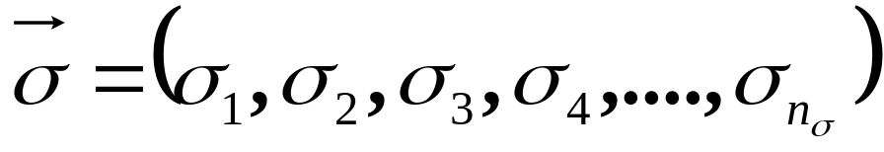
Reprezentácia: mutácia, veľkosti kroku
Vektor mutačných pravdepodobností (smerodajných odchýlok).
Ak plynule meníme parametre krídla, mení sa aj odpor vzduchu, ktorý chceme minimalizovať. Dostaneme účelovú funkciu f, ktorej minimum hľadáme.

Slide 26
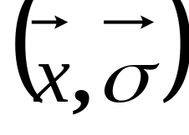


Čo z toho vyplýva?
Riešený problém je reprezentovaný týmto vektorom.
Kardinalita je menšia alebo rovná kardinalite .
Každá časť vektora môže byť mutovaná inak. Navyše mutácii môže podliehať aj vektor
.

Slide 27
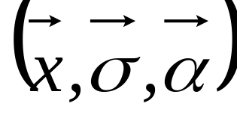
Ďalšia možnosť reprezentácie problému
Vektor pootočení alfa sa nepoužíva príliš často.
Jeho dimenzionalita je odvodená z dimenzionality vektora x.

Slide 28
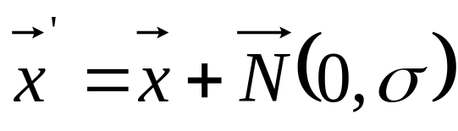


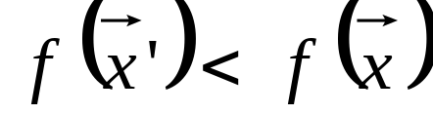
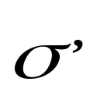

Princíp evolučnej stratégie (najjednoduchšia verzia)
Základom je predpis:
vektor nezávislých náhodných čísiel
s nulovou strednou hodnotou a štandardnou
odchýlkou . Distribúcia je gaussovská.
Pretože väčšina náhodných čísiel je malá, potomok je
blízky k .
Z rodiča generujeme len jedného potomka. Ak potomka prijmeme, ak nie, potomka vymažeme a generujeme iného. Potom mutujeme hodnotu na .

Slide 29
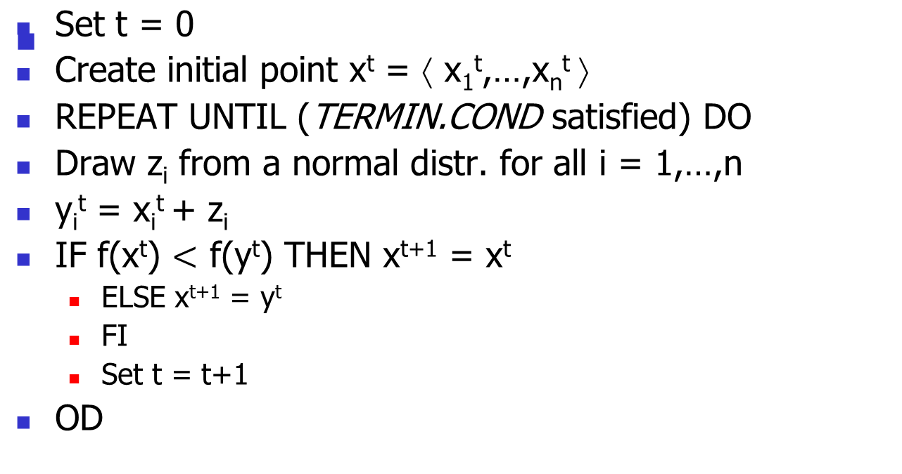
Najjednoduchšia verzia: pseudokód

Slide 30
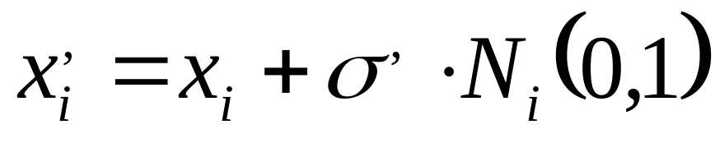
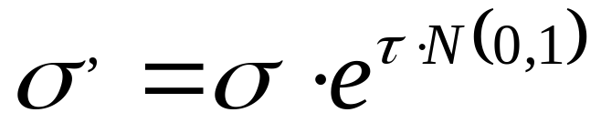

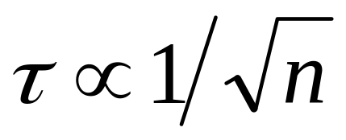
Nekorelovaná mutácia s jednou veľkosťou kroku
Tá istá normálna distribúcia je použitá na mutovanie všetkých zložiek vektora x.
je mutovaná tiež.
Eibnerov návrh. Táto konštanta môže byť volená aj inak, n je veľkosť vektora x.

Slide 31
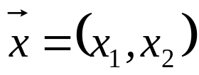
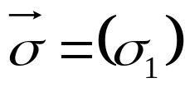
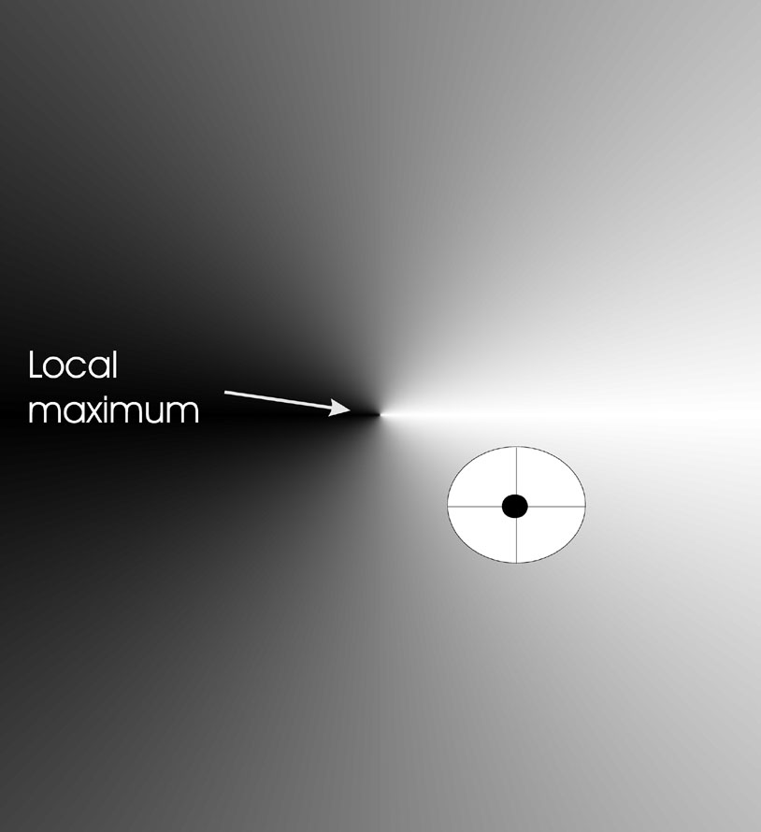
Čierny bod je indivíduum v dvojrozmernom priestore, kde chromozóm je v vektor . Potomok môže byť len z kruhovej oblasti.
x2
x1

Slide 32

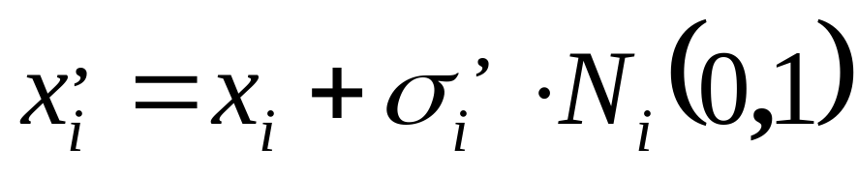
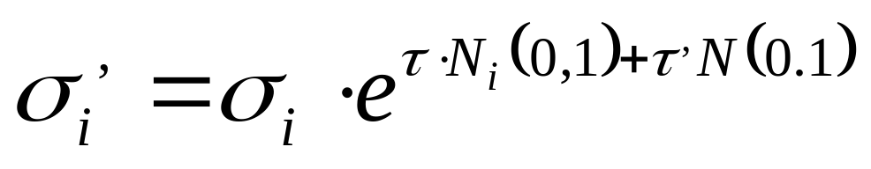
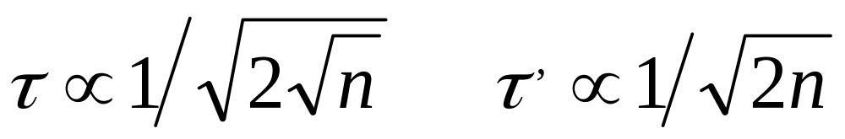
Nekorelovaná mutácia s n veľkosťami krokov.
Každá zložka vektora je mutovaná s iným krokom.
je často mutovaná takto:
Generuje sa pre každú zložku vektora x osobitne
Pre každú zložku vektora x používame to isté náhodné číslo

Slide 33
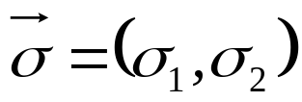
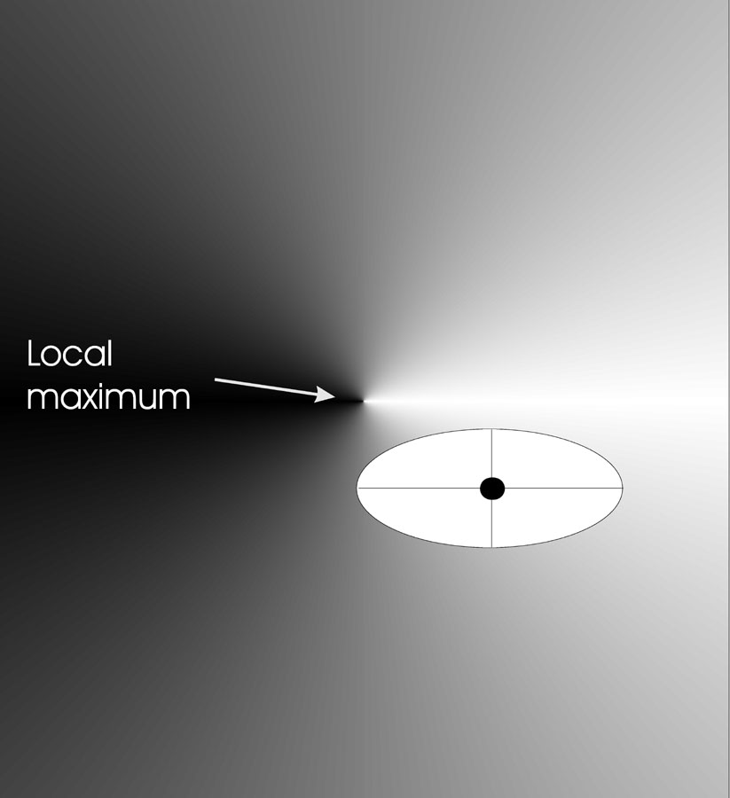
Čierny bod je indivíduum v dvojrozmernom priestore, kde chromozóm je vektor . Potomok môže byť len z eliptickej oblasti, kde osi elipsy sú rovnobežné s priestorovými osami.
x2
x1

Slide 34
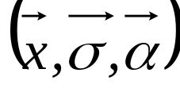
Korelované mutácia
Chromozóm: ⟨ x₁,…,x_{n}, σ₁,…, σ_{n} ,α₁,…, α_{k} ⟩
kde k = n • (n-1)/2
Alfy sú rotačnými uhlami.

Slide 35
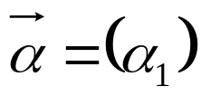
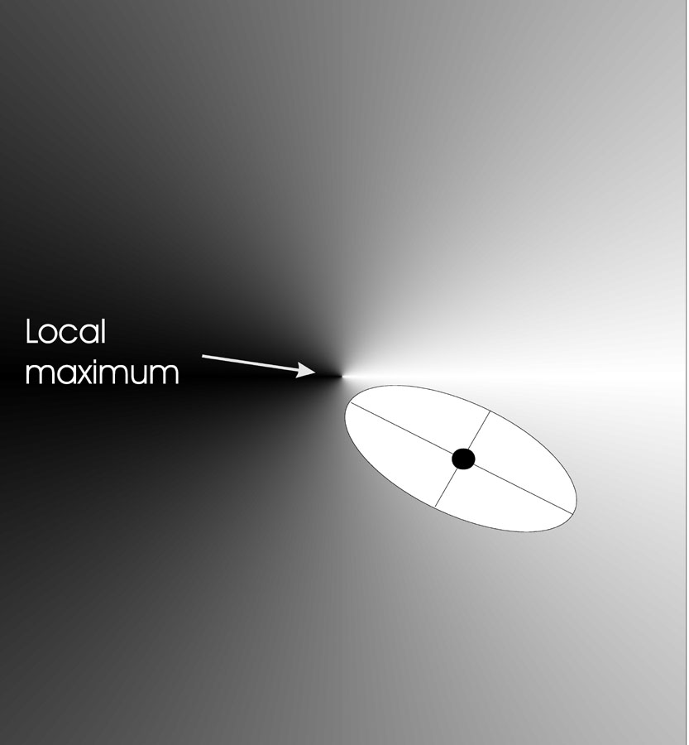
Čierny bod je indivíduum v dvojrozmernom priestore, kde chromozóm je vektor a
. Potomok môže byť len z eliptickej oblasti, kde osi elipsy sú pootočené oproti priestorovým osiam.

Slide 36
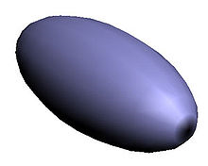
Vysvetlenie vzťahu indexov n a k :
k = n • (n-1)/2
V dvojrozmernom priestore môžem elipsoid otočiť len tak, ze sa zmení jeho priemet na rovinu.
V trojrozmernom priestore môžem elipsoid otočiť len tak, ze sa zmení jeho priemet na 3 roviny.

Slide 37


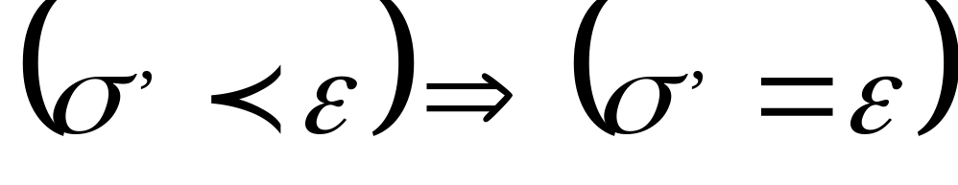
Vo všetkých prípadoch, berie sa len taká hodnota , ktorá nie je blízka k nule. Preto vždy berieme takú , ktorá je väčšia ako nejaká dopredu zvolená hodnota .

Slide 38

Historický príklad
Máme trysku do lietadla.
Potrebujeme, aby kládla plynom čo najmenší odpor.
Potrebujeme, aby v nej nevznikali turbulencie.
Odpor a turbulencie, teda to, čo potrebujeme minimalizovať, je dané tvarom trysky.
Tvar trysky zakódujeme do vektora .
Funkcia, ktorú minimalizujeme, je závislosť odporu a turbulencií od tvaru.

Slide 39


Historický príklad: prúdová tryska
Úloha: optimalizácia tvaru trysky
Prístup: mutácia tvaru + selekcia
Initial shape
Final shape

Slide 40
Jednočlenné stratégie
Príklad s tryskou je príkladom jednočlennej stratégie. Máme jedného rodiča a z neho generujeme jedného potomka.
Stratégie sú plusové a čiarkované. Jednočlenné stratégie sú len plusové.
Mutácia sigiem spôsobuje, že rôzne časti vektora x sa môžu meniť rôzne.
Schwefel a jeho spolupracovníci navrhli ďalšie verzie evolučných stratégií, takže sa dá hovoriť o celej triede evolučných stratégií.

Slide 41
Stratégia 1+1- jeden rodič a jeden potomok
Je to jedna forma PLUS stratégie.
PLUS stratégia: Do ďalšej generácie sa vyberajú lepší
jedinci jednak z generácie rodičov , jednak
z potomkov.
V tomto prípade sa vyberá jeden rodič alebo jeden potomok. Ak je potomok lepší, stáva sa rodičom. Ak nie, vymaže sa.

Slide 42
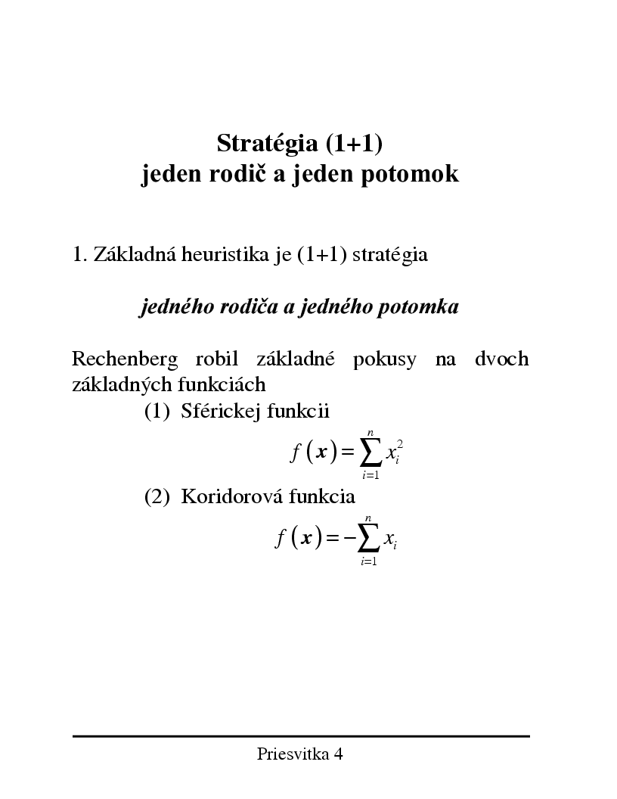

Slide 43

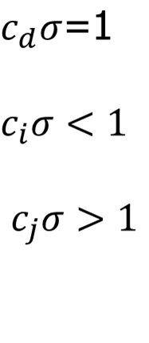

Úspešná mutácia: Vedie k lepšiemu riešeniu
Zmena smerodajnej odchýlky (ďalšia možnosť):
Nech je koeficient úspešnosti definovaný
ako pomer počtu úspešných mutácií v priebehu
posledných k mutácií k počtu k iterácií. Potom:
Jedna z foriem mutácie sigiem.
Riadia zmenšovanie a zväčšovanie smerodajnej odchýlky.

Slide 44
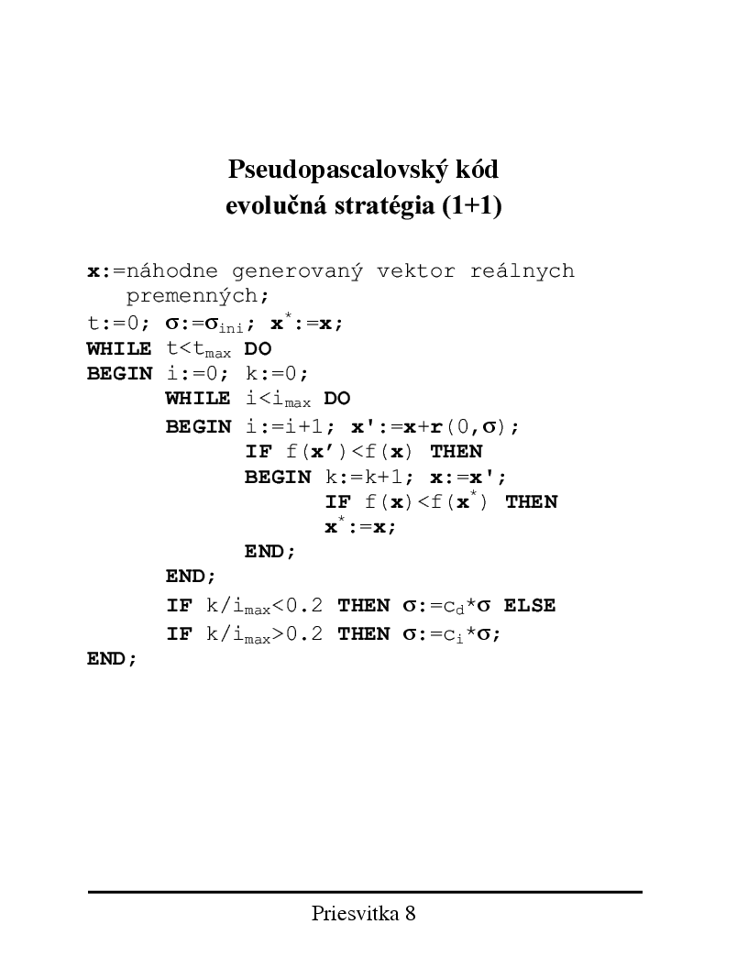
Intuitívne vysvetlenie:
Takáto zmena smerodajnej odchýlky zlepšuje efektívnosť prehľadávania. Ak akceptujeme dosť veľa potomkov, prehľadávanie môže byť robené s rozšafnejšími krokmi.
Ak akceptujeme pomerne málo potomkov, postupujeme po kratších krokoch.

Slide 45
Implementácia 1/5 pravidla:
Zmena smer. odchýlky sa robí po n násobkoch generácií.
Prvá zmena sa uskutoční po 10 n generáciách.
Spočítame, koľko úspešných potomkov bolo za 10 n generácií, ak je to menej ako 2n, odchýlku zmenšíme, ak viac, zväčšíme.
Treba zabezpečiť, aby smerodajná odchýlka nedosiahla nulovú hodnotu (pre danú presnosť)
Treba zabezpečiť, aby . Opravný proces- umiestnime zrkadlovo na opačnú stranu hranice intervalu.

Slide 46
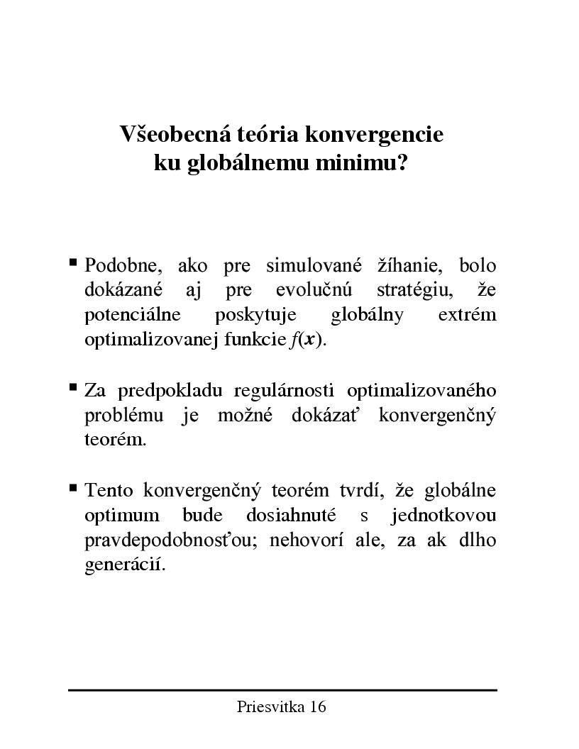

Slide 47

Problém zmeny smerodajnej odchýlky:
Ak má funkcia úzke „údolie“ zmenšujeme ale nepribližujeme sa k absolútnemu minimu, len ideme ku dnu údolia. Algoritmus môže zamrznúť ďaleko od minima.
Potreba zaviesť do algoritmu vylepšenia

Slide 48

Viacčlenné stratégie
Nazývajú sa m+l stratégiami, alebo (m,l) stratégiami. Pracuje sa s m rodičovskými vektormi .
PLUS stratégia (m+l): Z m rodičov vygenerujeme l potomkov.
Rodičov a potomkov zoradíme podľa optimálnosti riešení, a do
ďalšej generácie rodičov zoberieme m najlepších riešení.
Čiarka stratégia (m,l): Len z vygenerovaných l potomkovvyberáme
m budúcich rodičov ( ). Rodičia momentálnych
potomkov vymierajú.

Slide 49
Mutácia
Používa sa aj vo viacčlenných stratégiách, sú rôzne spôsoby ako náhodne porušiť vektor. Hovorili sme o nich v predošlom.
Kríženie
Keďže máme viacej vektorov, môžeme použiť aj kríženie. Kríženie dvoch alebo viacerých rodičov produkuje vždy len jedného potomka. (V gen. algoritmoch dvaja rodičia produkujú dvoch potomkov). Chromozóm (reálny vektor) sa môže vybrať za rodiča aj viackrát.

Slide 50
Spôsoby kríženia
V evol. stratégiách sa kríženie chápe ako výmena informácií. Je viacero spôsobov, uvedieme dva najčastejšie používané.
Kríženie priemerom
-3.91
8.84
-3.98
-2.51
-5.76
rodič 1
6.91
8.46
-1.33
-5.66
6.66
rodič 2
potomok = (rodič1 + rodič2) / 2
1.5
8.65
-2.67
-4.09
0.45

Slide 51
Diskrétne kríženie: Hodnoty vektora potomka sa berú náhodne z hodnôt vektora rodičov ležiacich na patričnej pozícii.
-3.91
8.84
-3.98
-2.51
-5.76
rodič1
6.91
8.46
-3.98
-5.66
-5.76
potomok
6.91
8.46
-1.03
-5.66
6.66
rodič2

Slide 52
Zhrnutie
Predspracovania dát, hľadanie periód- korelačný koeficient
Simulované žíhanie, princíp, typy.
Princíp evolučnej stratégie, jednočlenné stratégie.

